Slide 1
MODBUS

Slide 2
Протокол Modbus — самый распространенный промышленный протокол для M2M-взаимодействия.
Стандарт позволяет интегрировать оборудование разных производителей.
Cтруктура запросов Modbus состоит из кода функции (чтение/запись), и данных, которые нужно считать или записать.

Slide 3
Стандарты Modbus
Документ Modbus Application Protocol
Документ Modbus over serial line
Документ Modbus Messaging on TCP/IP Implementation Guide

Slide 4
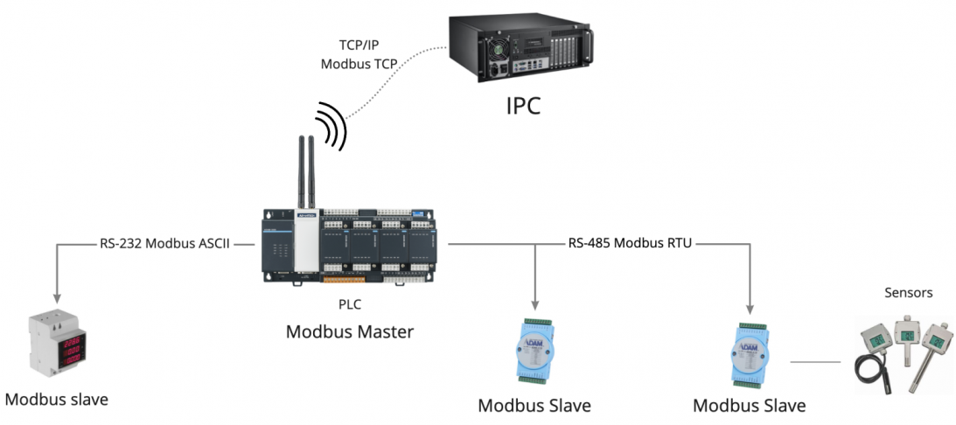
Физический уровень

Slide 5
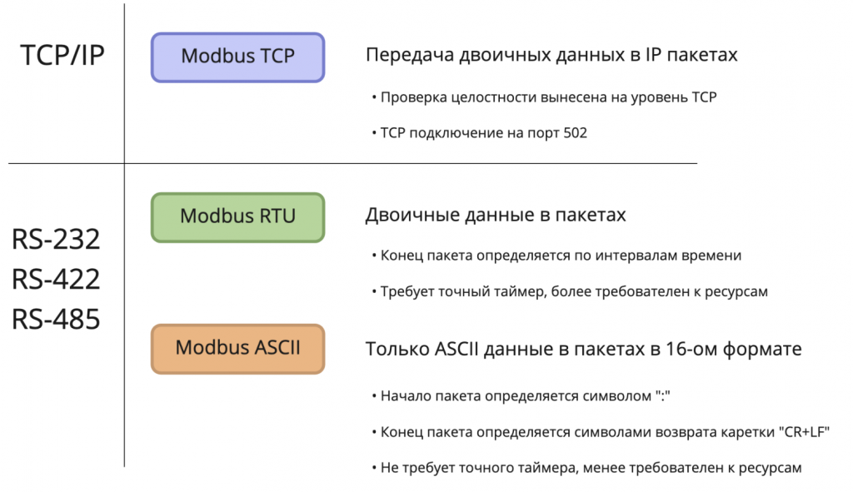
Логический уровень

Slide 6
Основные понятия
Modbus использует архитектуру Master-Slave (Client-Server).
Данные Modbus передаются по последовательным линиям связи RS-485.
Ведущее устройство ("мастер", или "клиент") периодически опрашивает "ведомое", или "сервер". Ведущее устройство не имеет адреса, передача сообщений от устройства-сервера ведущему без запроса ведущего в протоколе не предусмотрена.

Slide 7
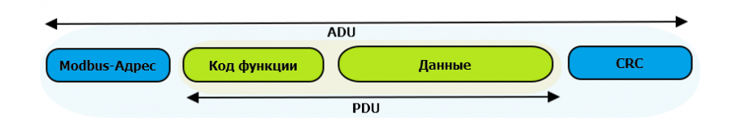
Пакет данных MODBUS

Slide 8
Передача данных
Запрос описывается тремя параметрами:
используемый код функции Modbus;
адрес начального бита/регистра;
число бит/регистров, к которым будет применена выбранная функция.

Slide 9
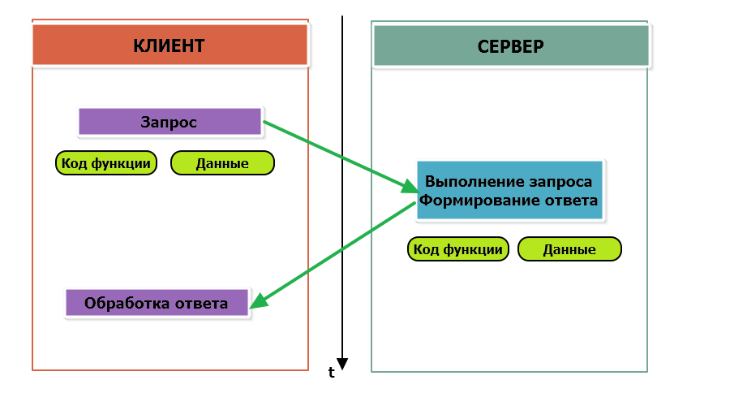

Slide 10
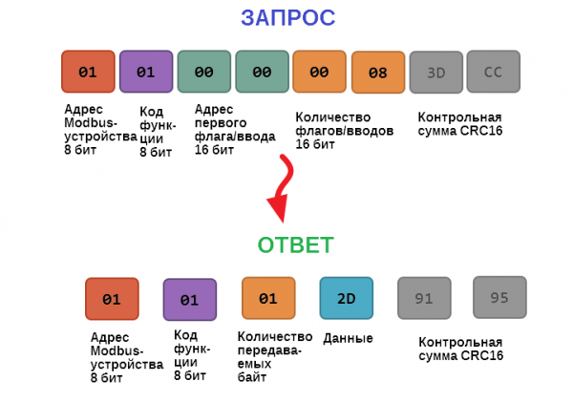
Обмен данными

Slide 11
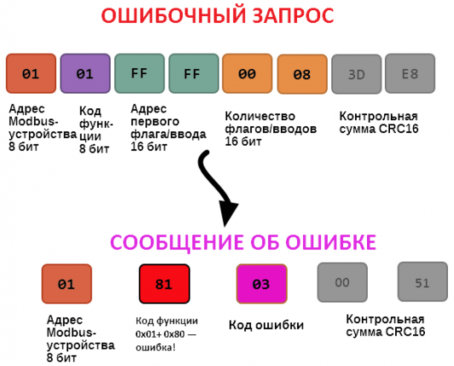
Обмен данными с ошибкой

Slide 12
Коды ошибки
Код ошибки | Название ошибки | Что означает
1 | Illegal Function | В запросе был передан недопустимый код функции
2 | Illegal Data Address | Указанный в запросе адрес не существует
3 | Illegal Data Value | В поле данных передано неверное значение
4 | Slave Device Failure | Произошла невосстановимая ошибка на устройстве при выполнении запрошенной операции
5 | Acknowledge | Запрос принят, выполняется, но выполнение потребует много времени; необходимо увеличить таймаут.
6 | Slave Device Busy | Устройство занято обработкой предыдущего запроса.
7 | Negative Acknowledge | Устройство не может выполнить запрос, необходимо получить от устройства дополнительную диагностическую информацию. Возможно, требуется тех. обслуживание.
8 | Memory Parity Error | Ошибка четности при обращении к внутренней памяти устройства.

Slide 13
MODBUS-регистры SLAVE устройств
Таблица | Размер | Доступ
Регистры флагов (Coils) | 1 бит | чтение и запись
Дискретные входы (Discrete Inputs) | 1 бит | только чтение
Регистры хранения (Holding Registers) | 16-битное слово | чтение и запись
Регистры ввода (Input Registers) | 16-битное слово | только чтение

Slide 14
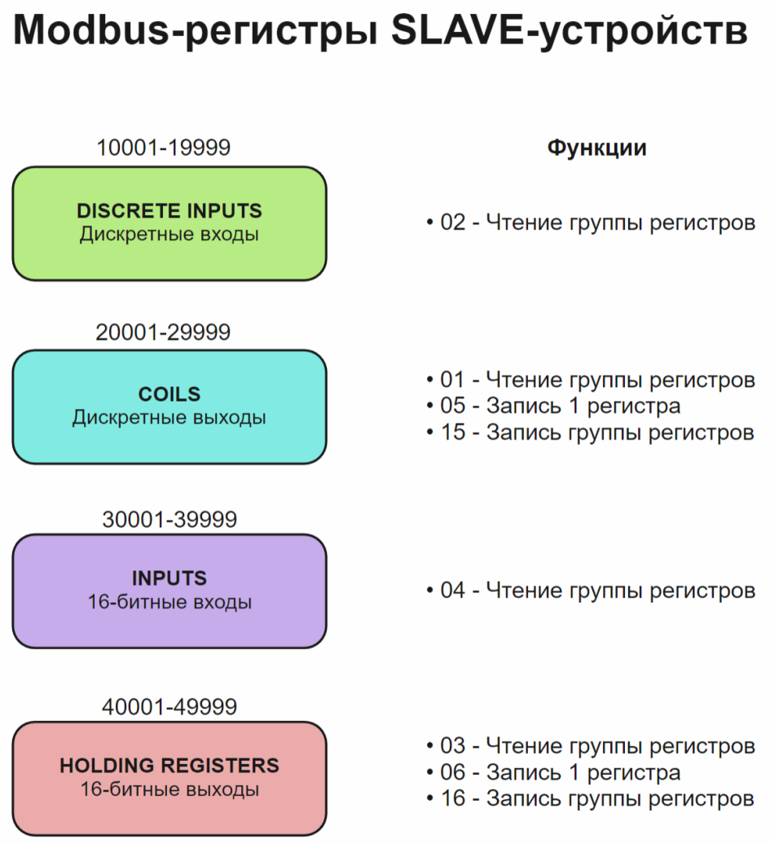

Slide 15
Коды функций MODBUS
Код функции | HEX | Название | Действие
1 | 0x01 | Read Coils | Чтение значений нескольких регистров флагов
2 | 0x02 | Read Discrete Inputs | Чтение значений нескольких дискретных входов
3 | 0x03 | Read Holding Registers | Чтение значений нескольких регистров хранения
4 | 0x04 | Read Input Registers | Чтение значений нескольких регистров ввода
5 | 0x05 | Write Single Coil | Запись одного регистра флагов
6 | 0x06 | Write Single Register | Запись одного регистра хранения
15 | 0x0F | Write Multiple Coils | Запись нескольких регистров флагов
16 | 0x10 | Write Multiple Register | Запись нескольких регистров хранения

Slide 16
Преимущества MODBUS
открытость и отсутствие лицензирования;
простота реализации;
распространенность;

Slide 17
Недостатки MODBUS
отсутствие типизации;
отсутствие стандартизированного описания карт регистров в текстовом формате;
отсутствие средств безопасности;
отсутствие режима multi-master для интерфейсов.

